Slide 1
Здоровый образ жизни!

Slide 2
Зарядка

Slide 4
Разные виды спорта.

Slide 6
Здоровая пища.
Овощи
Фрукты

Slide 7
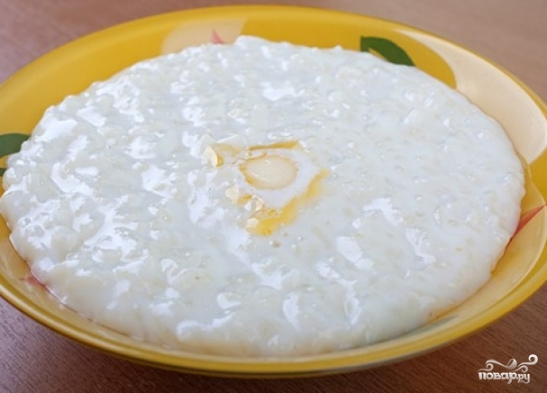
Здоровая еда.
Суп
Каша

Slide 9
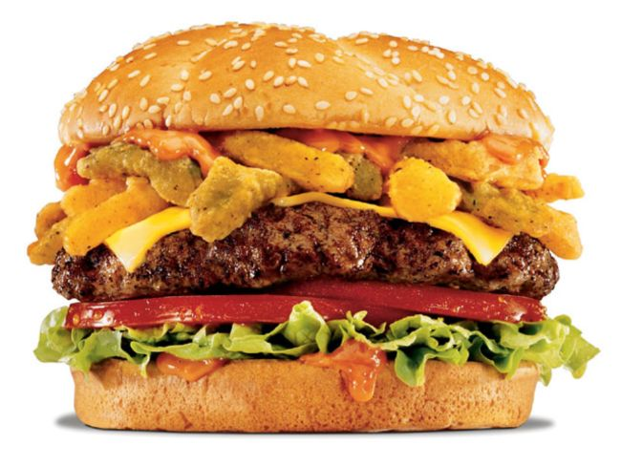
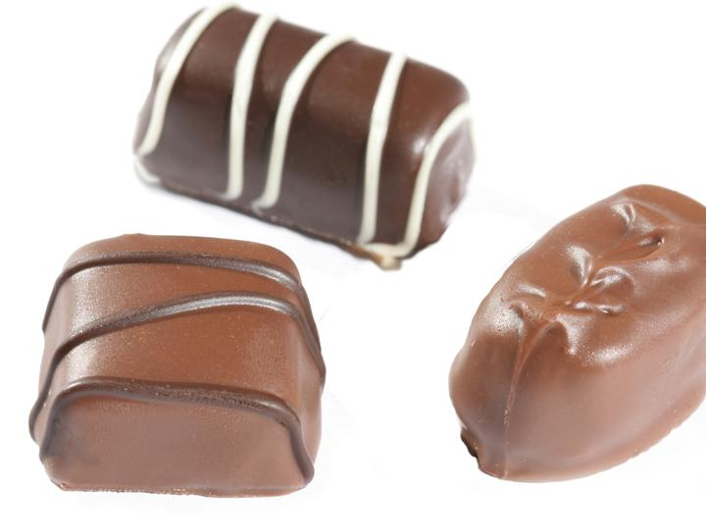
Вредная пища

Slide 10
Надо умываться!

Slide 14
конец

